Slide 1

Lab2 파이썬 라이브러리 numpy
파이썬 필수 라이브러리
numpy
matplotlib
pandas
Notes:
여러분 안녕하세요
파이썬을 코딩하려면 우선 코딩 환경을 마련해야 합니다
우리는 Anaconda 환경에서 Jupyter IPython notebook을 이용해서 프로그래밍을 하려고 합니다
프로그래밍 환경이 준비가 되면 우선 파이썬으로 간단한 리스트를 다뤄보겠습니다
그런 다음 과제로 딥러닝 응용에서 많이 사용되는 딕셔너리 자료를 다루는 코딩을 해보겠습니다
오늘 하신 모든 파이썬 코딩 실습 결과는 과제로 제출하셔야 합니다
Hello everyone.
I will explain you the first homework.
There are three works in this homework.
The first one is the video lecture auditing.
The 2nd is setting the Anaconda environment.
The 3rd one is a simple Python List coding.
The 4th is a Python Dictionary generation coding.
From now on, I will explain each work in more detail.

Slide 2

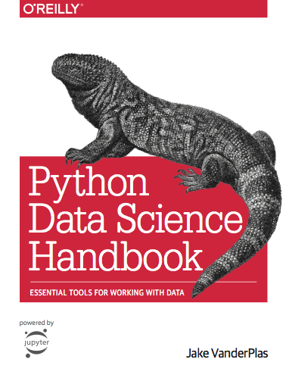
참고문헌
(Textbook)
Python Data Science Handbook: Essential Tools for Working with Data, Jake VanderPlas, O'Reilly Media, November 2016, 541pages.
https://jakevdp.github.io/PythonDataScienceHandbook/
https://github.com/jakevdp/PythonDataScienceHandbook
http://shop.oreilly.com/product/0636920034919.do
https://books.google.co.kr/books/about/Python_Data_Science_Handbook.html?id=xYmNDQAAQBAJ&printsec=frontcover&source=kp_read_button&redir_esc=y#v=onepage&q&f=false
http://vanderplas.com/
파이썬 데이터 사이언스 핸드북: IPython, Jupyter, NumPy, Pandas, Matplotlib, Scikit-Learn 라이브러리를 활용한 데이터 과학과 머신러닝, 제이크 밴더플래스 지음, 김정인 옮김, 위키북스, 데이터 사이언스 시리즈 _ 005, 2017년 09월 28일 발행, 612쪽, ISBN: 9791158390730,
http://wikibook.co.kr/python-ds-handbook/

Slide 3
numpy (numerical python)
문서, 이미지, 사운드, 비디오, 수치 측정 값 등의 모든 데이터를 숫자 배열로 간주할 수 있습니다
데이터를 숫자 배열로 변환하고 효과적으로 저장하고 가공하는 것이 데이터사이언스의 근본 작업입니다
조밀한 데이터를 버퍼에서 저장하고 처리하는 효과적인 인터페이스를 제공합니다
파이썬은 데이터 타입을 동적으로 추론합니다
파이썬 정수는 정수 이상입니다
설치
(base) > conda install numpy
설치 확인은 python3 셀에서
import numpy
numpy.__version__

Slide 4
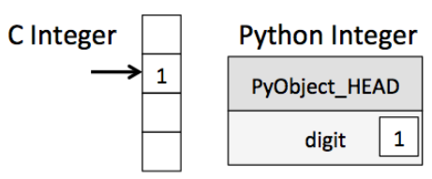
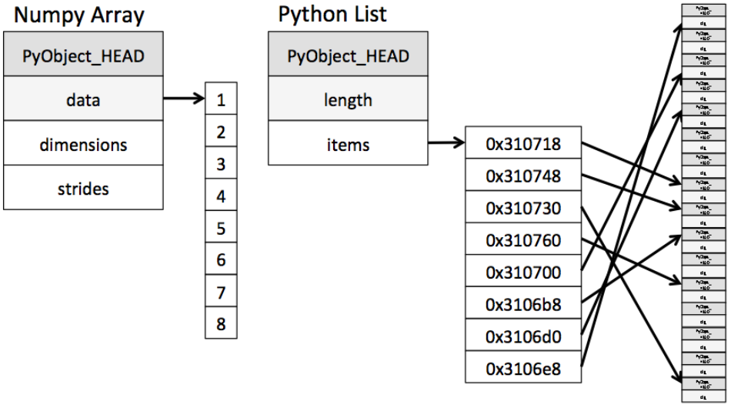
리스트와 배열
# 파이썬 리스트
import numpy
numpy.__version__
import numpy as np
L = list(range(10))
L2 = [str(c) for c in L]
L2
type(L2[0])
L3 = [True, "2", 3.0, 4]
[type(item) for item in L3]
# 파이썬 배열
import array
import array
L = list(range(10))
A = array.array('i', L)
A

Slide 5
배열 만들기
# 처음부터 배열 만들기
# 0으로 채운 길이 10의 정수 배열 만들기
np.zeros(10, dtype=int)
# 1로 채운 3x5 부동 소수점 배열 만들기
np.ones((3, 5), dtype=float)
# 3.14로 채운 3x5 배열 만들기
np.full((3, 5), 3.14)
# 선형 수열로 채운 배열 만들기
# Starting at 0, ending at 20, stepping by 2
# (내장 함수인 range()와 유사함)
np.arange(0, 20, 2)
# 0과 1 사이에 일정한 간격을 가진 다섯 개의 값으로 채운 배열 만들기
np.linspace(0, 1, 5)
# 균등하게 분포된 3x3 배열 만들기
# 0과 1 사이의 난수로 채움
np.random.random((3, 3))
# 정규 분포(평균=0, 표준 편차=1)의 난수로 채운 3x3 배열 만들기
np.random.normal(0, 1, (3, 3))
# [0, 10] 구간의 임의의 정수로 채운 3x3 배열 만들기
np.random.randint(0, 10, (3, 3))
# 3x3 단위 행렬 만들기
np.eye(3)
# 세 개의 정수를 가지는 초기화되지 않은 뱌열 만들기
# 같은 해당 메모리 위치에 이미 존재하고 있는 값으로 채움
np.empty(3)
# 파이썬 리스트에서 배열 만들기
import numpy as np
# 정수 배열:
np.array([1, 4, 2, 5, 3])
np.array([3.14, 4, 2, 3])
np.array([1, 2, 3, 4], dtype='float32')
# 리스트를 중첩하면 다차원 배열이 됨
np.array([range(i, i + 3) for i in [2, 4, 6]])

Slide 6
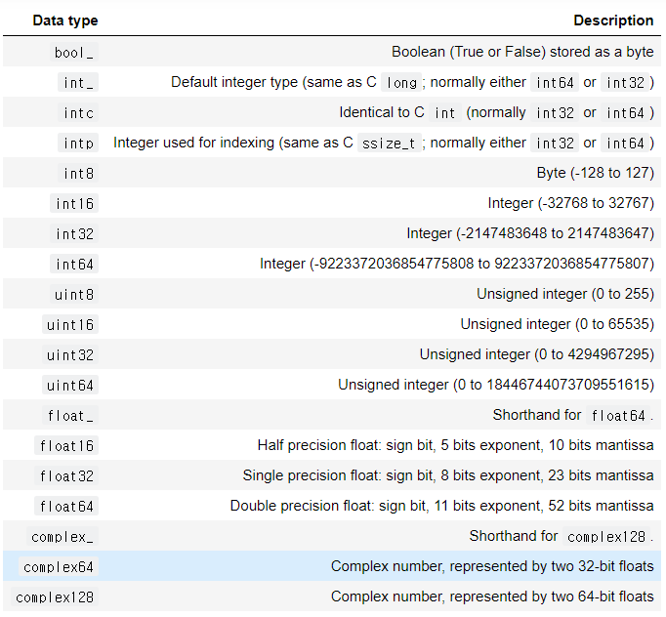
표준 numpy 데이터 타입

Slide 7
배열 접근
# 배열 인덱싱 : 하나의 요소에 접근하기
x1
x1[0]
x1[4]
x1[-1]
x1[-2]
x2
x2[0, 0]
x2[2, 0]
x2[2, -1]
x2[0, 0] = 12
x2
x1[0] = 3.14159 # 이 값의 소수점 이하는 잘릴 것이다!
x1
# 넘파이 배열 속성 지정
import numpy as np
np.random.seed(0) # seed for reproducibility
x1 = np.random.randint(10, size=6) # One-dimensional array
x2 = np.random.randint(10, size=(3, 4)) # Two-dimensional array
x3 = np.random.randint(10, size=(3, 4, 5)) # Three-dimensional array
print("x3 ndim: ", x3.ndim)
print("x3 shape:", x3.shape)
print("x3 size: ", x3.size)
print("dtype:", x3.dtype)
print("itemsize:", x3.itemsize, "bytes")
print("nbytes:", x3.nbytes, "bytes")

Slide 8
배열 슬라이싱
# 다차원 하위 배열
x2
x2[:2, :3] # two rows, three columns
x2[:3, ::2] # all rows, every other column
x2[::-1, ::-1]
print(x2[:, 0]) # first column of x2
print(x2[0, :]) # first row of x2
print(x2[0]) # equivalent to x2[0, :]
print(x2)
x2_sub = x2[:2, :2]
print(x2_sub)
x2_sub[0, 0] = 99
print(x2_sub)
print(x2)
# 배열 슬라이싱(slicing) : 하위 배열에 접근하기
# x[start:stop:step]
x = np.arange(10)
x
x[:5] # first five elements
x[5:] # elements after index 5
x[4:7] # middle sub-array
x[::2] # every other element
x[1::2] # every other element, starting at index 1
x[::-1] # all elements, reversed
x[5::-2] # reversed every other from index 5

Slide 9
배열 재구조화
# 배열 접합과 분할
x = np.array([1, 2, 3])
y = np.array([3, 2, 1])
np.concatenate([x, y])
z = [99, 99, 99]
print(np.concatenate([x, y, z]))
grid = np.array([[1, 2, 3],
[4, 5, 6]])
# 첫 번째 축을 따라 연결
np.concatenate([grid, grid])
# 두 번째 축을 따라 연결(0부터 시작하는 인덱스 방식)
np.concatenate([grid, grid], axis=1)
x = np.array([1, 2, 3])
grid = np.array([[9, 8, 7],
[6, 5, 4]])
# 배열을 수직으로 쌓음
np.vstack([x, grid])
# 배열을 수평으로 쌀음
y = np.array([[99],
[99]])
np.hstack([grid, y])
# 배열 재구조화
grid = np.arange(1, 10).reshape((3, 3))
print(grid)
x = np.array([1, 2, 3])
# reshape을 이용한 행 벡터
x.reshape((1, 3))
# newaxis를 이용한 행 벡터
x[np.newaxis, :]
# reshape을 이용한 열 벡터
x.reshape((3, 1))
# newaxis를 이용한 열 벡터
x[:, np.newaxis]
# 배열 분할하기
x = [1, 2, 3, 99, 99, 3, 2, 1]
x1, x2, x3 = np.split(x, [3, 5])
print(x1, x2, x3)
grid = np.arange(16).reshape((4, 4))
grid
upper, lower = np.vsplit(grid, [2])
print(upper)
print(lower)
left, right = np.hsplit(grid, [2])
print(left)
print(right)

Slide 10
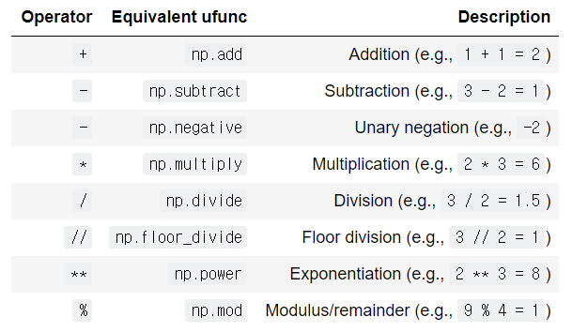
numpy 함수
# 배열 분할하기
x = np.array([3 - 4j, 4 - 3j, 2 + 0j, 0 + 1j])
np.abs(x)
theta = np.linspace(0, np.pi, 3)
print("theta = ", theta)
print("sin(theta) = ", np.sin(theta))
print("cos(theta) = ", np.cos(theta))
print("tan(theta) = ", np.tan(theta))
x = [-1, 0, 1]
print("x = ", x)
print("arcsin(x) = ", np.arcsin(x))
print("arccos(x) = ", np.arccos(x))
print("arctan(x) = ", np.arctan(x))
x = [1, 2, 3]
print("x =", x)
print("e^x =", np.exp(x))
print("2^x =", np.exp2(x))
print("3^x =", np.power(3, x))
x = [1, 2, 4, 10]
print("x =", x)
print("ln(x) =", np.log(x))
print("log2(x) =", np.log2(x))
print("log10(x) =", np.log10(x))
x = [0, 0.001, 0.01, 0.1]
print("exp(x) - 1 =", np.expm1(x))
print("log(1 + x) =", np.log1p(x))

Slide 11
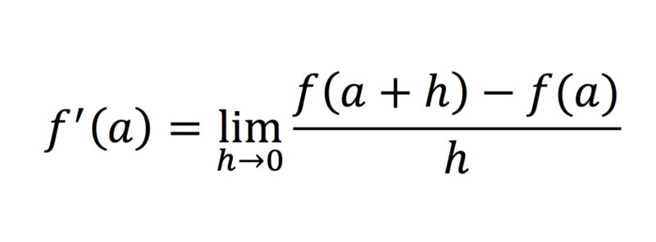
(Lab2) 미분 정의를 이용하는 간단한 미분계산 Simple Derivative Solver using Definition
f (x)는 함수이고, a는 기울기를 구할 점이며, f’(a)는 점에서의 기울기입니다
Where f(x) is the function, a is the point to find the slope, f’(a) is slope at point
다음 방정식에 대해 라이브러리를 사용하지 않고 Python 미분 계산을 코딩합니다
Code your own Python derivative solver without using any library for the following equations
f1(x) = x**2 # for instance f1(2) = 4
f2(x) = x**3 + x**2 + x # for f2(2) = ?
f3(x) = x*sin(x*x*x+3) # for f3(2) = ?
f4(x) = cos(sqrt(e**x + 1) / 2) # for f4(2) = ?
결과를 비교해 보세요 https://www.derivative-calculator.net/
f1~f4 함수와 그 도함수의 그래프를 그려보세요

